Slide 1

高等学校地理歴史 「歴史総合」における 探究的な学びのための 授業づくり
～主体的な学びに向かうために～
Notes:
・高等学校地理歴史「歴史総合」における探究的な学びのための授業づくりに向けた研修を始めます。
・「歴史総合」の指導案検討及び研究授業を通して、歴史領域科目における学びについて皆さんと一緒に考えていきたいと思います。

Slide 2
令和４年度 地理歴史（歴史総合）ツールキットの構成（60分）
１ 研修のねらい
２ 研究授業の概要
３ 研究授業の内容
４ 研究授業の流れ
５ 研究授業の考察
(1) 授業改善のポイント①
(2) 授業改善のポイント②
６ 最後に
説明15分
協議・演習40分
説明５分
Notes:
・本ツールキットの構成は次のとおりです。
・「説明」と書かれた箇所については、本動画により説明します。
・「協議・演習」と書かれた箇所については、教科内で協議・演習する内容となっていますので、動画を止めていただいて協議願います。
・60分の研修用ツールキットとなっていますので、ご承知置きください。

Slide 3
１ 研修のねらい
● 歴史学習を過去の学習（現実と切り離された学習）とせず、
過去を対象として現実について考察し、生徒が歴史学習を「自
分事」として捉えられるようにするための授業改善の推進
○ 社会的事象の歴史的な見方・考え方を働かせ， ……グローバル化す
る国際社会に主体的に生きる平和で民主的な国家及び社会の有為な形成
者に必要な公民としての資質・能力を……育成することを目指す。
→社会的事象の歴史的な見方・考え方を働かせについては……現代的な
諸課題の形成に関わる近現代の歴史について考察したり，歴史に見られ
る課題や現代的な諸課題について，複数の立場や意見を踏まえて構想し
たりするということであり……また，それを用いることによって……課
題を主体的に解決しようとする態度などにも作用……するということで
ある。
（出典）高等学校学習指導要領（平成30年告示）解説 地理歴史編
Notes:
・学習指導要領に示されている科目の目標には、社会的な事象の歴史的な見方・考え方を働かせ、グローバル化する国際社会に主体的に生きるための資質・能力の育成を目指すことが記載されています。
・また、学習指導要領の解説では、社会的事象の歴史的な見方・考え方を働かせて、現代的な諸課題の形成に関わる近現代史の歴史について考察したり、複数立場や意見を踏まえて構想したりすることは、課題を主体的に解決しようとする態度にも作用するとされています。
・これらを踏まえて、本研修のねらいは、「歴史学習を過去の学習（現実と切り離された学習）とせず、過去を対象として現実について考察し、生徒が歴史学習を「自分事」として捉えられるようにするための授業改善の推進」と設定しました。

Slide 4
１ 研修のねらい
● 歴史学習を過去の学習（現実と切り離された学習）
とせず、過去を対象として現実について考察し、生徒
が歴史学習を「自分事」として捉えられるようにする。
① 歴史的事象に対する既存の認識や固定概念に揺さぶ
りをかけ、歴史的事象を広い視点から考察することが
必要ではないか。
② 過去と現在との繋がりを認識できる資料、例えば、
生徒にとって身近な題材を扱うことが有効ではないか。
Notes:
・では、実際に、歴史学習を過去の学習とせず、生徒が自分事として歴史を捉えられるようにするにはどのようにすればよいのでしょうか。
・今回の授業では、生徒が歴史を自分事として捉えられるようにするためのアプローチとして、２つの仮説を立てて、授業を行いました。
・１つめが、「歴史的事象に対する既存の認識や固定概念に揺さぶりをかけ、歴史的事象を広い視点から考察することが必要ではないか。」というものです。
・２つめが、「過去と現在との繋がりを認識できる資料、例えば、生徒にとって身近な題材を扱うことが有効ではないか。」というものです。
・これらのアプローチによって、生徒が歴史的事象を自分事として捉え、考察したり構想したりできるようになるのかどうかについて、授業を研究しましょう。

Slide 5
２ 研究授業の概要
(1) 科目名 歴史総合
(2) 単元名 国際秩序の変化や大衆化と私たち
～経済危機と第二次世界大戦
【大項目Cの中項目(3)】
(3) 本 時 第二次世界大戦下の社会（BC級戦犯裁判）
(4) ねらい
第二次世界大戦について、戦争の「被害」のイメージを
既存の認識として有する生徒が、一般民衆も加害者となら
ざるを得ないなど、戦争を「加害」と「被害」の両面から
考察し、戦争や平和についてより具体的な考えを表現でき
る。
Notes:
・研究授業の概要を説明します。
・本時は歴史総合大項目Cの中項目(3)「経済危機と第二次世界大戦」を取り扱っています。
・本時のねらいは、「第二次世界大戦について、戦争の「被害」のイメージを既存の認識として有する生徒が、一般民衆も加害者とならざるを得ないなど、戦争を「加害」と「被害」の両面から考察し、戦争や平和についてより具体的な考えを表現できるようになる」としています。

Slide 6
３ 研究授業の内容
(1) C(3)全体を貫く問い
再び戦争の惨禍を起こさないために、私たちは戦争とどのように向
き合い、平和についてどのように考える必要があるのだろうか？
(2) 小単元の主題
第二次世界大戦の展開とその後の国際秩序の形成
(3) 小単元全体を貫く問い
二度の世界大戦を経験した人類は、どのような社会を目指そうとし
たのだろうか？
(4) 本時（第二次世界大戦下の社会（ＢＣ級戦犯裁判））の問い
①なぜ、ＢＣ級戦争犯罪が起こり、戦犯として裁かれる人が生まれ
たのだろうか？
②戦争犯罪を再び生み出さないためには、どのような仕組みや考え方
が必要なのだろうか？
Notes:
・次に研究授業の内容について説明します。
・C(3)全体を貫く問い、小単元の主題、小単元全体を貫く問いについてはスライドに記載のとおりです。
・(4)ですが、授業者は本時の問いを２つ設定しています。
・１つめが、「なぜ、ＢＣ級戦争犯罪が起こり、戦犯として裁かれる人が生まれたのだろうか？」
・２つめが、「戦争犯罪を再び生み出さないためには、どのような仕組みや考え方が必要なのだろうか？」です。

Slide 7
３ 研究授業の内容
① 歴史的事象に対する既存の認識や固定概念に揺さぶ
りをかけ、歴史的事象を広い視点から考察することが
必要ではないか。
② 過去と現在との繋がりを認識できる資料、例えば、
生徒にとって身近な題材を扱うことが有効ではないか。
(5) 本時のねらい（再掲）
第二次世界大戦について、戦争の「被害」のイメージを既存の認識
として有する生徒が、一般民衆も加害者とならざるを得ないなど、戦
争を「加害」と「被害」の両面から考察し、戦争や平和についてより
具体的な考えを表現できる。
Notes:
・本時のねらいに到達するための２つのアプローチにより、生徒はどのように考察し、表現したのか、授業の流れに沿って見ていきましょう。

Slide 8
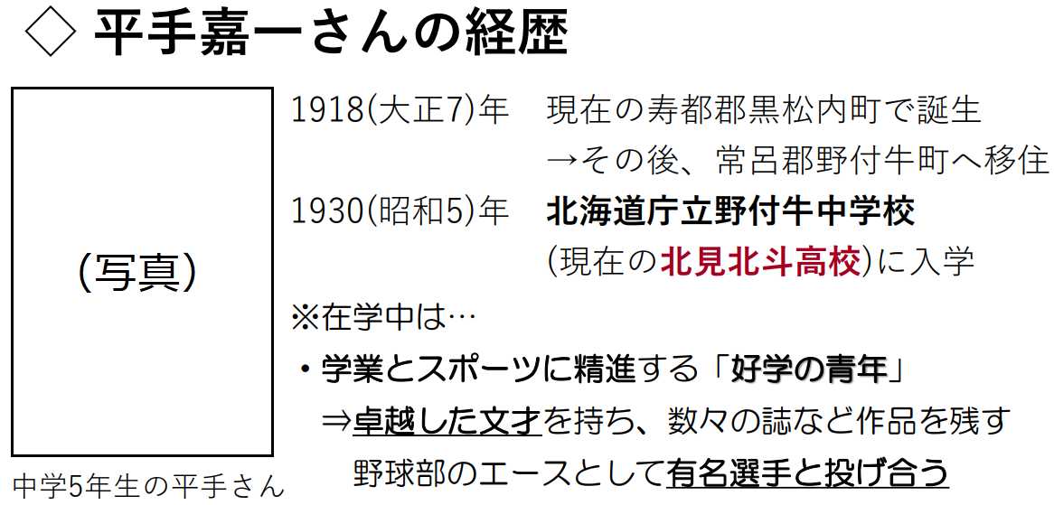
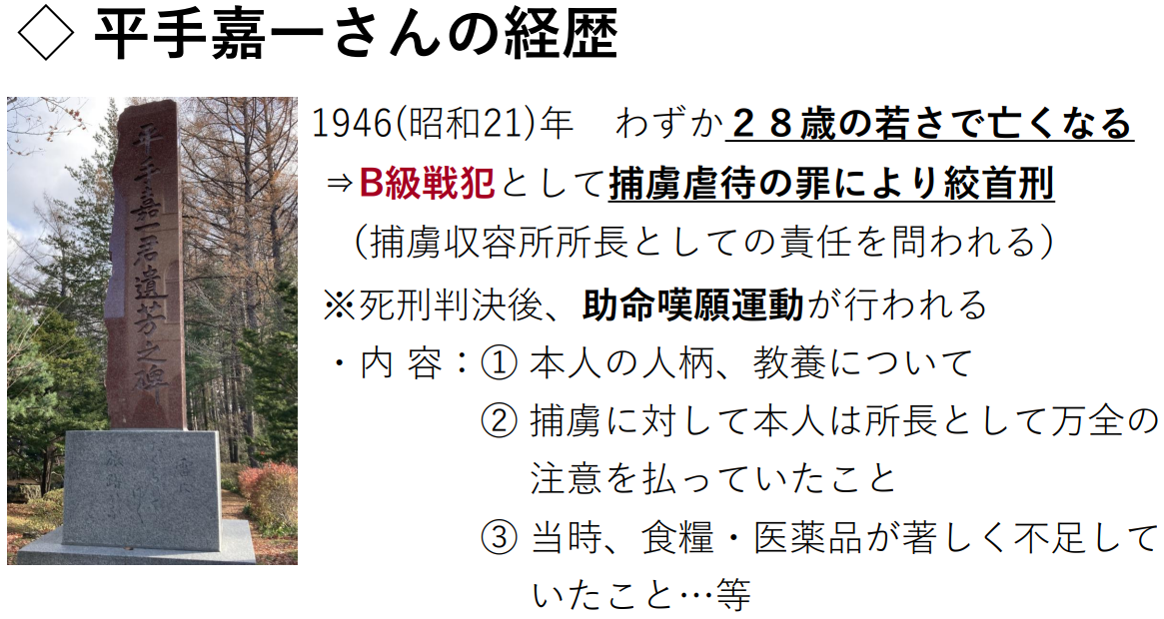
４ 研究授業の流れ
(0) 揺さぶりをかける生徒の既存の認識、固定概念
日本にとって、第二次世界大戦は「被害」のイメージ
(1) 導入
①生徒にとって身近な題材である資料の提示
歴史を自分事にする授業の工夫
Notes:
・授業の流れを簡単に説明します。
・まず、授業者が揺さぶりをかけたい生徒の既存の認識等ですが、「日本にとっての第二次世界大戦は被害を受けた戦争というイメージがある」ことです。これはこれまでの学習で学んだ「原爆による被害や悲惨な状況」が強く影響していると考えられます。
・第二次世界大戦の被害だけではなく、加害の側面も取り上げることで、生徒の既存の認識等に揺さぶりをかけ、歴史的事象を広い視点から考察できるようになると考えて授業を行いました。
・導入では、生徒が歴史を身近に考えることができるよう、生徒の在籍校の卒業生が「加害者」として戦争犯罪に問われた例を取り扱いました。裁判における罪状と争点を確認するとともに、裁判後の助命嘆願運動についても触れました。

Slide 9
４ 研究授業の流れ
(0) 揺さぶりをかける生徒の既存の認識、固定概念
日本にとって、第二次世界大戦は「被害」のイメージ
(1) 導入
①生徒にとって身近な題材である資料の提示
②「BC級戦犯裁判」の説明
③本時の問い①の提示
「なぜ、ＢＣ級戦争犯罪が起こり、戦犯として裁かれる人が生まれ
たのだろうか？」
Notes:
・その後、基礎知識として「BC級戦犯裁判」について簡単に確認し、本時の問い①「なぜ、ＢＣ級戦争犯罪が起こり、戦犯として裁かれる人が生まれたのだろうか？」を提示し、本時の見通しを持てるようにしました。

Slide 10
４ 研究授業の流れ
(2) 展開
①「本時の問い①」について資料を活用してグループごとに考察
ⅰ）グループごとに割り当てられた資料の読み取り
ⅱ）グループの意見をまとめ、ワークシートに表現
ⅲ）グループごとに表現した内容を発表、全体共有
授業改善のCheckPoint①
生徒の読み取る資料が、
「歴史的事象に対する既存の認識や固定概念に揺さぶり
をかけるものであるか」
「歴史的事象を広い視点から考察するものとなっている
か」
Notes:
・展開では、「本時の問い①」について、グループごとに割り振られた資料を読み取ります。
・ここが授業改善のチェックポイント①です。ここで生徒が読み取る資料は、歴史的事象に対する既存の認識や固定概念に揺さぶりをかけられるものとなっているか、また、歴史的事象を広い視点から考察することができるものになっているか、生徒の思考の深まりを想定して、資料を準備する必要があります。
・資料の読み取り後、グループの意見や考えをまとめ、ワークシートに表現します。そして、それぞれの資料について全体で発表し、異なる視点から本時の問い①について理解を深めます。

Slide 11
４ 研究授業の流れ
(2) 展開
②「本時の問い②」の提示
「戦争犯罪や戦犯を再び生み出さないためには、どのような仕組み
や考え方が必要なのだろうか？」
③「本時の問い②」について、これまでの活動を踏まえ、個人で考察
ⅰ）グループ活動をもとに、本時の問い②について自分の考えを
表現する
ⅱ）表現した内容について発表する
授業改善のCheckPoint②
過去と現在との繋がりを認識して、自分事として表現できているか
Notes:
・次に、「本時の問い②」である「戦争犯罪や戦犯を再び生み出さないためには、どのような仕組みや考え方が必要なのだろうか？」を提示し、個人で本時の問い②について考察・表現します。
・ここが授業改善のチェックポイント②です。本時の展開により、生徒が過去と現在との繋がりを認識して、現在の紛争における戦争犯罪などと関連付けて、問い②を自分事として表現できているか、について確認します。

Slide 12
４ 研究授業の流れ
(3) まとめ
・BC級戦犯裁判から何を学ぶことができたかについて確認
・社会的な事象の歴史的な見方・考え方について確認
Notes:
・最後にまとめについてはスライドに示したとおりです。

Slide 13
５ 研究授業の考察
● 本研修のねらい（再掲）
歴史学習を過去の学習（現実と切り離された学習）とせず、過去を対
象として現実について考察し、生徒が歴史学習を「自分事」として捉え
られるようにするための授業改善の推進
● 本時のねらい（再掲）
第二次世界大戦について、戦争の「被害」のイメージを既存の認識と
して有する生徒が、一般民衆も加害者とならざるを得ないなど、戦争を
「加害」と「被害」の両面から考察し、戦争や平和についてより具体的
な考えを表現できる。
○ 授業改善のCheck Point①
・生徒の読み取る資料が、「歴史的事象に対する既存の認識や固定概
念に揺さぶりをかけるものであるか」、「歴史的事象を広い視点か
ら考察するものとなっているか」
○ 授業改善のCheck Point②
・過去と現在との繋がりを認識して、自分事として表現できているか
Notes:
・本研修及び本時のねらいに到達するための授業改善のCheckPoint①、②について検証します。

Slide 14
５ 研究授業の考察
(1) 授業改善のCheck Point①
・生徒の読み取る資料が、「歴史的事象に対する既存の認識や固定概
念に揺さぶりをかけるものであるか」、「歴史的事象を広い視点か
ら考察するものとなっているか」
【授業者が用意した３つの資料の概要】
○資料A（資料１～３） 「日本軍の捕虜虐待に関する資料」
○資料B（資料４～７） 「上官の命令と戦争犯罪に関わる資料」
○資料C（資料８、９） 「朝鮮人BC級戦犯に関する資料」
●本時の問い①「なぜ、ＢＣ級戦争犯罪が起こり、戦犯とし
て裁かれる人が生まれたのだろうか？」について生徒はど
のように表現するだろうか？
ここで
10分間
動画を
ｓｔｏｐ
資料の読み取りと生徒の表現を想定 10分
Notes:
・授業改善のCheckPoint①について検証します。お手元に、「歴史総合プリント資料編」をご用意願います。
・資料は、班ごとに読み取ることとしており、全３種類用意しています。
・授業者は、それぞれの資料から読み取って表現してほしいことを想定して、資料を用意しました。
・それでは、生徒はどのような表現をすると考えられるでしょうか。
・ここで10分間時間を取りますので、各資料について、生徒がどのように読み取り表現をするのか、先生方が担当する生徒を想定しながら、ブレインストーミング的にどんどん予想を出してください。
・それでは動画を10分間止めてください。

Slide 15
５ 研究授業の考察
【授業改善のCheck Point①】
・生徒の読み取る資料が、「歴史的事象に対する既存の認識や固定概
念に揺さぶりをかけるものであるか」、「歴史的事象を広い視点か
ら考察するものとなっているか」
問い①「なぜ、ＢＣ級戦争犯罪が起こり、戦犯として裁かれる人が生まれたのだろうか？」
【生徒が表現した内容】
○資料A 「日本軍の捕虜虐待に関する資料」
・捕虜に対する考え方が国によって異なり、戦争犯罪が生まれた。
・戦争犯罪は日本軍の捕虜に対する残虐な行為などを中心に行われたが、
戦犯として裁かれた人は連合国側の都合で選ばれたのではないか。
・日本では国際法の教育が行き届かず、捕虜に対するイメージがよくな
かったため、欧米の捕虜に対して暴力を振るった。
【授業者の想定】
・国際法では戦争中の捕虜は人道的に待遇しなければならず、虐待など
を行ってはならない。
・「戦陣訓」の「生きて虜囚の辱めを受けず」という教えが、捕虜を
人道的に扱うという国際法よりも重んじられたのではないか。
・日本と欧米では、捕虜に対する考え方が異なっている。 など
Notes:
・それでは、資料Aから、実際の生徒の表現の内容を見てみましょう。
・どうでしょうか、先生方が予想した生徒の表現の内容と共通点や相違点はあるでしょうか。
・（クリック）授業者の事前想定は、スライドのとおりです。

Slide 16
５ 研究授業の考察
【授業改善のCheck Point①】
・生徒の読み取る資料が、「歴史的事象に対する既存の認識や固定概
念に揺さぶりをかけるものであるか」、「歴史的事象を広い視点か
ら考察するものとなっているか」
問い①「なぜ、ＢＣ級戦争犯罪が起こり、戦犯として裁かれる人が生まれたのだろうか？」
【生徒が表現した内容】
○資料B 「上官の命令と戦争犯罪に関わる資料」
・自分の意思ではやってはいけないと分かっていても、上官の圧力によ
りやらざるを得なかった。
・戦勝国側の考えが強く、見せしめの意味も含まれていたのではないか。
・上官の命令が絶対的で、下の者は従うしかなかったが、個人の意見な
どを詳しく調べれば、死刑などにはならなかったのではないか。
・真面目な人ほど上官の命令に忠実に従っていたのではないか。
【授業者の想定】
・上官の命令が絶対的であるため、自分の良心に反してまで罪を犯した
者もいる。その中には、死刑宣告をされた者もいた。
・上官の命令は絶対とされていたにもかかわらず、ＢＣ 級戦犯裁判で
実際に裁かれたのは、現場にいた者が多い。 など
Notes:
・続いて、資料Bの読み取り結果です。
・（クリック）授業者の事前想定です。

Slide 17
５ 研究授業の考察
【授業改善のCheck Point①】
・生徒の読み取る資料が、「歴史的事象に対する既存の認識や固定概
念に揺さぶりをかけるものであるか」、「歴史的事象を広い視点か
ら考察するものとなっているか」
問い①「なぜ、ＢＣ級戦争犯罪が起こり、戦犯として裁かれる人が生まれたのだろうか？」
【生徒が表現した内容】
○資料C 「朝鮮人BC級戦犯に関する資料」
・なぜ捕虜監視員を植民地であった朝鮮人がやっているのか。
・朝鮮人や台湾人の死刑の人数が少ないのは、彼らを残して働かせるた
めではないか。
・朝鮮人や台湾人の死刑が少ないのは、ヨーロッパの人から見ると、扱
いやすいからではないだろうか。
ここで
10分間
動画を
ｓｔｏｐ
【授業者の想定】
・日本が植民地支配していた朝鮮や台湾の人々も、ＢＣ級戦犯として
裁かれており、死刑になった人もいる。
・朝鮮や台湾の人で、捕虜監視員として働かされていた人の中には、自
分の境遇と重ね、ヨーロッパ人に対して自ら暴力を振るう者もいた。
・朝鮮や台湾の人たちが加害者になった背景には、帝国主義による支
配・被支配の関係性が影響しているのではないか。 など
個人思考５分
協議５分
Notes:
・最後に、資料Cの読み取り結果です。
・（クリック）授業者の事前想定です。
・ここでは、日本の植民地だった朝鮮台湾の人々の中にも死刑になった人がいることの読み取りを想定していましたが、生徒は朝鮮や台湾の人々の死刑の人数が少ないことに着目しています。
・とりわけ、日本の植民地支配下において日本の軍属として動員されたという意味では「被害者」であったが、日本の軍属として捕虜を虐待する「加害者」として裁かれた朝鮮人・台湾人BC級戦犯の歴史を、現在の日本の高校生が「被害」の歴史として学ぶのか、「加害」の歴史として学ぶのか、それはどのような意味でそう言えるのか、と考えることは、本授業において重要なポイントだったのですが、生徒の表現からはそうした考察はあまりうかがわれませんでした。
・このように、授業において大切なのは、「授業前に予想された生徒の学び」と「実際の生徒の学び」を実際の授業に照らして比較し検証することであり、検証の結果を次の授業に活かすことです。
・（クリック）ここで時間を10分取ります。それぞれの生徒や先生方が想定した表現のうち、授業者のねらいどおりの表現になった理由やならなかった理由、またはねらいに到達するための他の方法について、協議してください。
・（クリック）個人思考５分、協議５分です。ここで10分間動画を止めてください。

Slide 18
５ 研究授業の考察
【授業改善のCheck Point②】
・過去と現在との繋がりを認識して、自分事として表現できているか
問い②「戦争犯罪を再び生み出さないためには、どのような仕組みや考え方が必要なのだろう
か？ 」
【生徒が表現した内容】
・自国と他国の考え方の違いを知った上で、他国とコミュニケーションを
とることが大切である。他国を支配しない、奴隷のように人を扱わない。
・戦争や法など、自分から遠いと考えている存在を自分で学び考え交流す
ることで、自分が当事者になっても正しい行動を取ることができるので
はないか。
・絶対的なリーダーによる支配を止め、多様な考え方を共有することで戦
争犯罪を防ぐことができるのではないか。また、グローバル化が進展す
る中で、コミュニケーションの幅を広げていくことが必要だと思った。
・強すぎる上下関係をなくし、上からの命令に対して「それは違う」と言
うことができる状態にすることがよいと思う。
・上からの指示を拒否したり、意見を述べたりできる関係を築くことが必
要だが、自分が部下だったら、命令を拒否することはできないのでは。
Notes:
・それでは、実際の生徒の表現の内容を見てみましょう。

Slide 19
５ 研究授業の考察
【授業改善のCheck Point②】
・過去と現在との繋がりを認識して、自分事として表現できているか
問い②「戦争犯罪を再び生み出さないためには、どのような仕組みや考え方が必要なのだろう
か？ 」
【生徒が表現した内容】
・戦争犯罪を生み出さないために、世界全体が深刻な問題として捉え、改
善していかなければならない。
・裁判を行う際は、裁判国が勝手に決めるのではなく、受刑者も一緒に考
える仕組みが必要だと思う。
・基本的人権を忘れずに、国交を大切にすることがとても重要だと考える。
・軍隊のような大人数を統制しなければならない組織では、ルールが必要
だが、ルールを作る際に下級の人々の意見を取り入れることが必要では
ないか。
・戦争であっても、救うことのできる自分や他人の命は重んじるべきだし、
国際法も全ての国が批准すべきだと思った。
Notes:
・どうでしょうか、先生方が予想した生徒の表現の内容と共通点や相違点はあるでしょうか。
・戦争犯罪や戦犯をなくすための仕組みというスケールの大きな問題について、国際的に必要な取組について考えている生徒もいれば、個人レベルで考えている生徒もいます。
・中には、現在起こっている紛争などによる戦争犯罪と授業内容を結び付けて表現している生徒もいました。

Slide 20
５ 研究授業の考察
【授業改善のCheck Point②】
・過去と現在との繋がりを認識して、自分事として表現できているか
問い②「戦争犯罪を再び生み出さないためには、どのような仕組みや考え方が必要なのだろう
か？ 」
【授業者の想定】
・国家間の紛争や戦争における個人の犯罪行為を扱う裁判所などを設置す
る。(⇒国際刑事裁判所＜ICC＞)
・国家として、人権を守るための法や枠組みに積極的に参画する。
・私たちが国際社会における法やきまりを正しく理解する。こうした知識
を多くの人に教育していく。
・何事に対しても、一個人として責任を持った行動を心掛ける。他人に言
われたから行動するのではなく、自分で考え、判断し、行動する。
・戦時中の事実や教訓をしっかりと学び、適切に理解すること。また、そ
れらを継承していくこと。
・人種的・民族的偏見をなくしていくこと。お互いの文化や習慣、価値観
を理解しようと努める。
・戦争や紛争を引き起こさないために、何ができるかを考えていく。
Notes:
・こちらは授業者の想定です。
・先ほども申し上げたように、授業において大切なのは、「授業前に予想された生徒の学び」と「実際の生徒の学び」を実際の授業に照らして比較し検証することであり、検証の結果を次の授業に活かすことです。

Slide 21
５ 研究授業の考察（再掲）
① 歴史的事象に対する既存の認識や固定概念に揺さぶ
りをかけ、歴史的事象を広い視点から考察することが
必要ではないか。
② 過去と現在との繋がりを認識できる資料、例えば、
生徒にとって身近な題材を扱うことが有効ではないか。
ここで
10分間
動画を
ｓｔｏｐ
◎ 本時のねらい
第二次世界大戦について、戦争の「被害」のイメージを既存の認識
として有する生徒が、一般民衆も加害者とならざるを得ないなど、戦
争を「加害」と「被害」の両面から考察し、戦争や平和についてより
具体的な考えを表現できる。
協議10分
Notes:
・いかがでしょうか、授業者のねらいどおりに生徒を導くための方法について、協議を深めることはできたでしょうか。
・それでは最後に、本時のねらいの達成に向けた今回の授業のアプローチについての感想や、ねらいに到達するための他の方法について協議・交流してください。
・時間は10分とりますので、ここで動画を止めてください。

Slide 22
６ 最後に
● 歴史学習を過去の学習（現実と切り離された学習）
とせず、過去を対象として現実について考察し、生徒
が歴史学習を「自分事」として捉えられるようにする。
① 歴史的事象に対する既存の認識や固定概念に揺さぶ
りをかけ、歴史的事象を広い視点から考察することが
必要ではないか。
② 過去と現在との繋がりを認識できる資料、例えば、
生徒にとって身近な題材を扱うことが有効ではないか。
Notes:
・本研修はいかがでしょうか。生徒が歴史学習を過去の学習とせずに、歴史を自分事として捉えられるようになったかどうかについては、本科目の最後に生徒が探究活動を行うD(4)で明らかになります。
・生徒が自分で探究できるよう、授業者は、D(4)を見据えて、授業前に授業者が予想した生徒の学びと実際の授業での生徒の学びを比較し、検証することが大切です。そこには、教員が想定する生徒の実態とのずれが現れます。この「予想」→「実際」→「検証」を重ねることで、授業が原因追究型になっていき、授業改善が推進されると考えられます。
・地理歴史科の教員が複数名いる学校においては、チームで授業改善に資する取組をすることが、生徒の実態をより適切に把握できたり、授業の検証の精度の向上につながったりすると考えますので、是非、チームで授業改善に取り組んでください。また、自校で地理歴史を担当する教員がご自身しかいない場合であっても、他校の先生と、授業の視点を明確にして協議を深め、授業改善に取り組んでいただけたらと思います。

Slide 23
制作・協力
北海道教育委員会 国立大学法人東京学芸大学
Notes:
・以上で、高等学校地理歴史「歴史総合」における探究的な学びのための授業づくりに向けた研修を終わります。お疲れ様でした。

